Slide 1

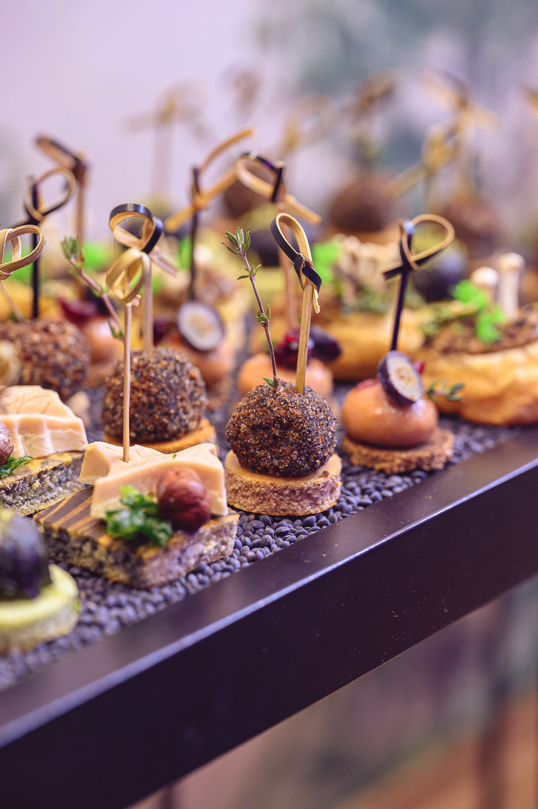
TWÓJ ULUBIONY
catering

Slide 2



www.royal-catering.pl
KIM JESTEŚMY?
#CELEBRUJ ŻYCIE to motto, które od początku działania, od 2005 roku szerzymy we wszystkim co robimy. Jako Royal Catering mieścimy się w Warszawie, jednak jesteśmy wszędzie tam, gdzie potrzebują nas klienci.
W naszych realizacjach dbamy o najmniejsze detale, pokazując jak
ważne jest dla nas to co robimy. Swoją usługę traktujemy w sposób holistyczny
co sprawia, że dbamy o klientów w każdym możliwym wymiarze. Niezależnie
od okazji czynimy wydarzenia niezapomnianymi dla wszystkich gości!
Radość i szczęście to efekt uboczny współpracy z nami, gwarantowany
przez niesamowite smaki serwowane przez naszych szefów kuchni.
BYWA, ŻE JESTEŚMY NAŚLADOWANI, LECZ NIE ZDARZA SIĘ,
ABY KOPIA BYŁA LEPSZA OD ORYGINAŁU.
ROYAL GROUP SP. Z O.O. ul. Korkowa 47 02-972 Warszawa NIP: 9512366654

Slide 3
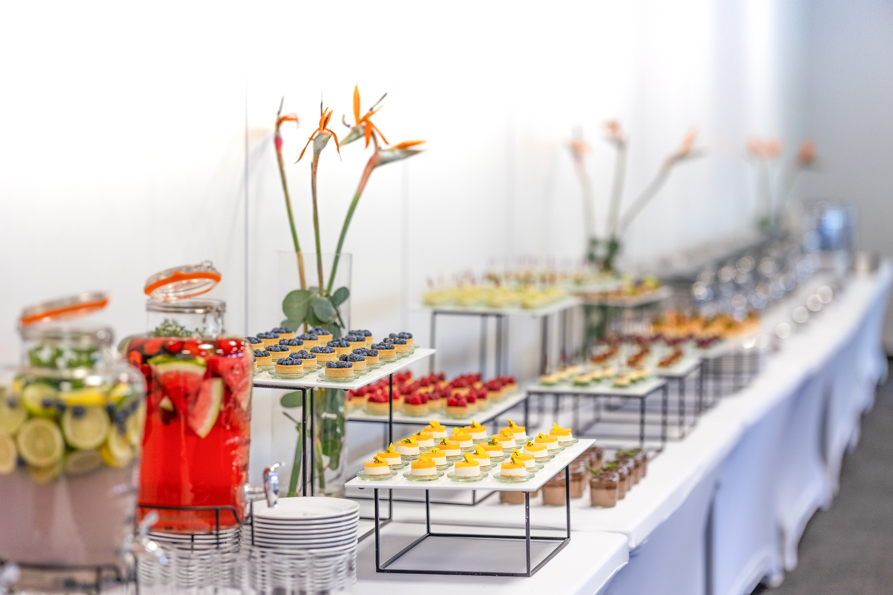
www.royal-catering.pl
JAK MOŻE WYGLĄDAĆ
nasza współpraca
STAŁA
współpraca
Część z naszych klientów ceni sobie stabilizacje dlatego decyduje się na stały związek z naszym cateringiem. Dzięki temu nasz sprzęt na stałe gości w ich bufetach czy salach konferencyjnych, a przyjemna rutyna stałej współpracy pozwala cieszyć się dostawami lunchy, śniadań czy innych posiłków w regularnych terminach.
OKAZJONALNE
spotkanie
Kolejna część naszych klientów raz na jakiś czas organizuje większe spotkania które wymagają naszego wsparcia. Wieczorne gale, jubileusze, konferencje czy urodziny Prezesa - jesteśmy wszędzie tam gdzie potrzebują nas nasi klienci.
PRÓBA
nowości
Czasami początkiem naszej współpracy jest chęć spróbowania czegoś zupełnie nowego. Więc jeśli współpracujesz długo z jedną firmą, ale czujesz w głębi serca, że coś Cię omija - nie bój się zaryzykować i przekonaj się jak może wyglądać życie z Royal Catering.
ROYAL GROUP SP. Z O.O. ul. Korkowa 47 02-972 Warszawa NIP: 9512366654

Slide 4
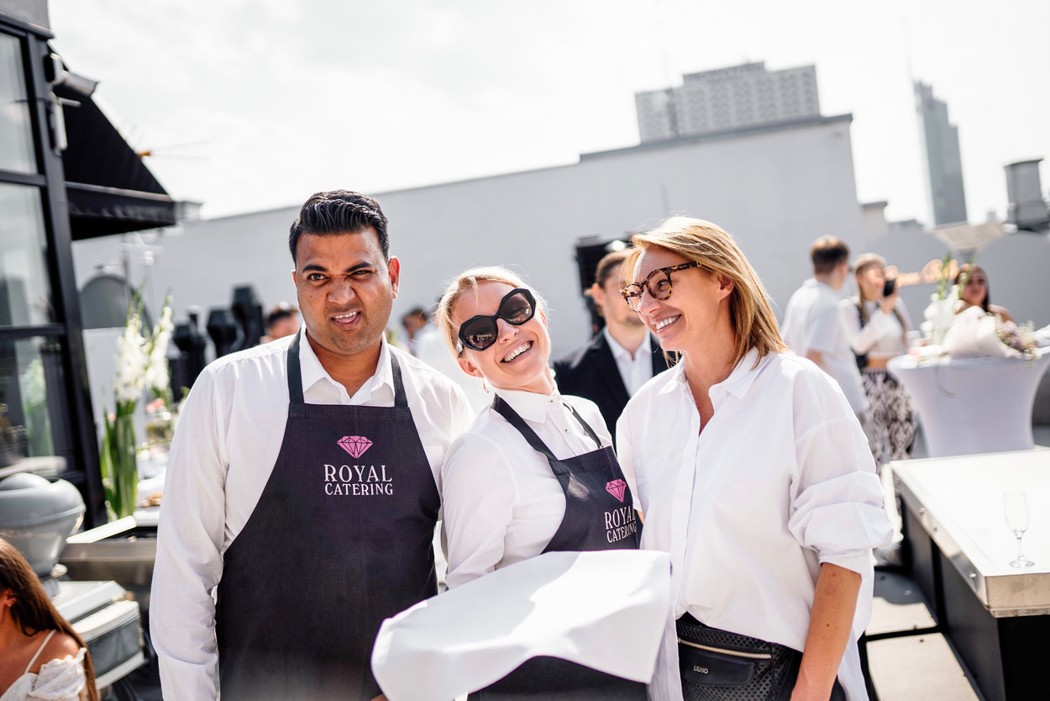
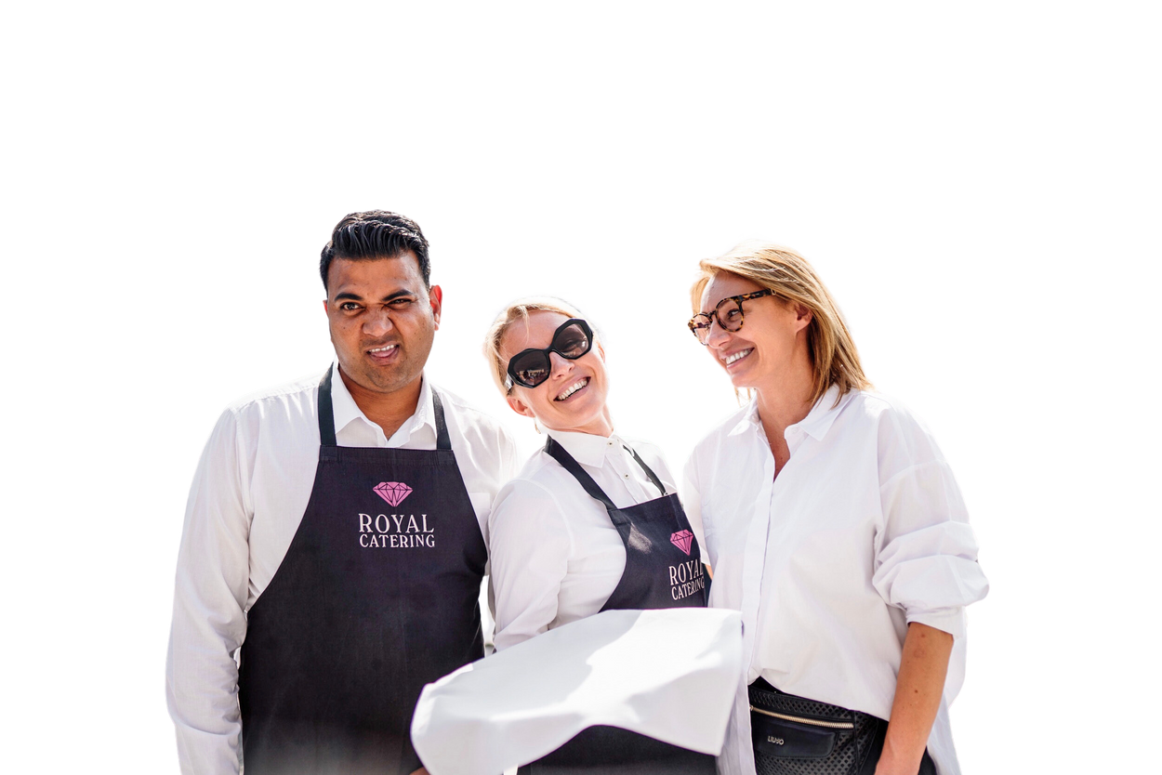

www.royal-catering.pl
CO MOŻEMY
dla Ciebie zrobić?
OBSŁUGA WYDARZEŃ KORPORACYJNYCH
Zapewniamy najwyższej jakości catering na spotkania biznesowe,
konferencje, seminaria, bankiety firmowe, gale oraz imprezy integracyjne.
OBSŁUGA IMPREZ PRYWATNYCH
Dostarczamy kulinaria na różnego rodzaju uroczystości rodzinne,
takie jak wesela, chrzciny, jubileusze czy urodziny.
obsługa IMPREZ SPECJALNYCH
Realizujemy eventy tematyczne, bankiety galowe, premiery
filmowe oraz inne wydarzenia o charakterze specjalnym.
CATERING PLENEROWY
Zapewniamy obsługę gastronomiczną na imprezach plenerowych,
piknikach, festynach, festiwalach oraz koncertach na świeżym powietrzu.
USŁUGI DODATKOWE
Oferujemy usługi dodatkowe takie jak wynajem sprzętu cateringowego,
dekoracji, obsługa barowa, oraz personel kelnerski. Na życzenia klienta
zajmujemy się organizacją rzeczy pozornie niemożliwych.
ROYAL GROUP SP. Z O.O. ul. Korkowa 47 02-972 Warszawa NIP: 9512366654

Slide 5
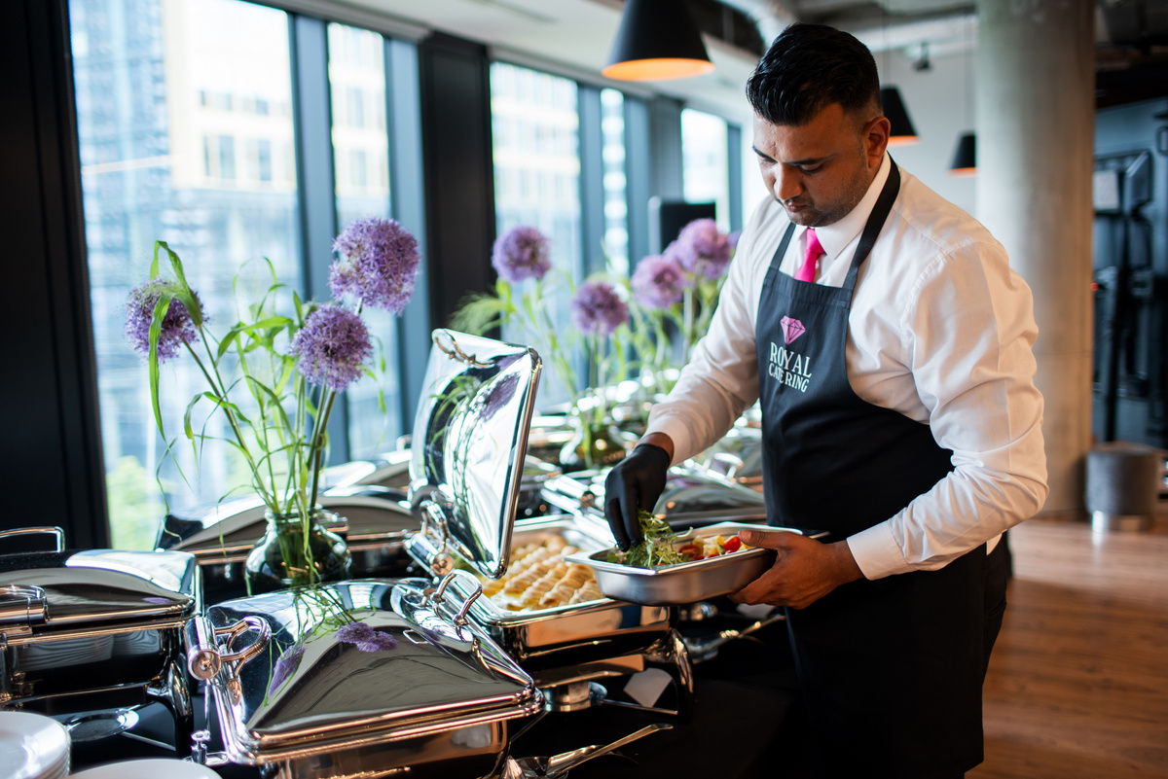
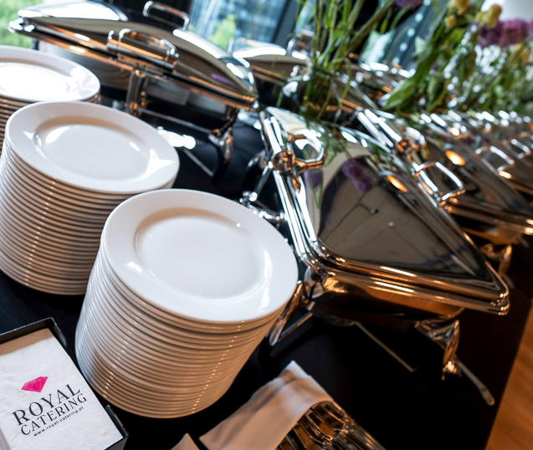
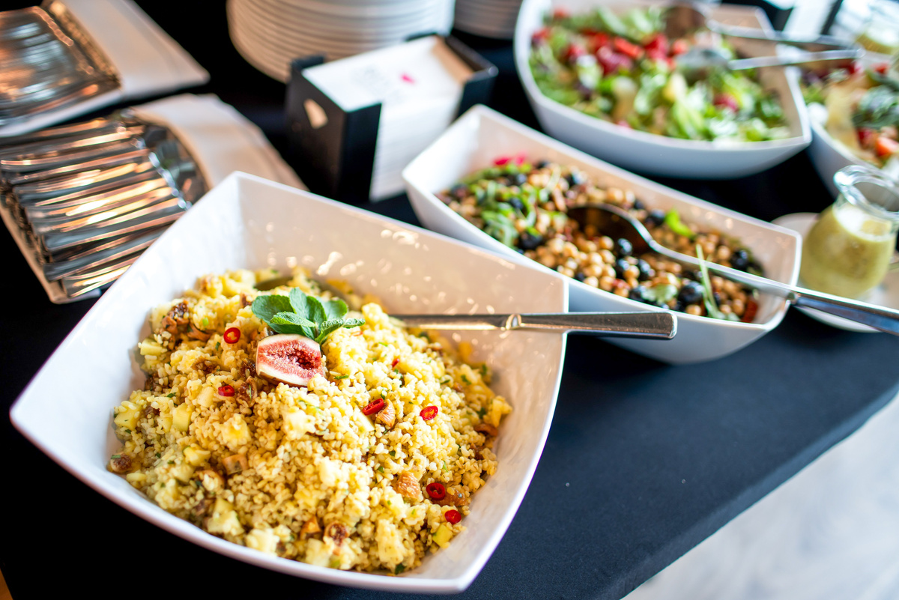
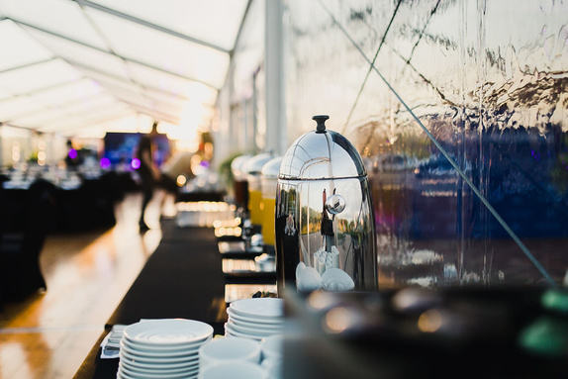
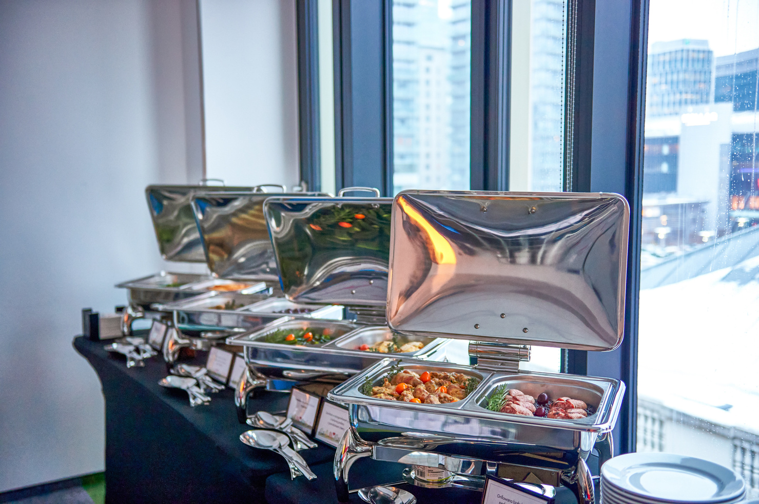
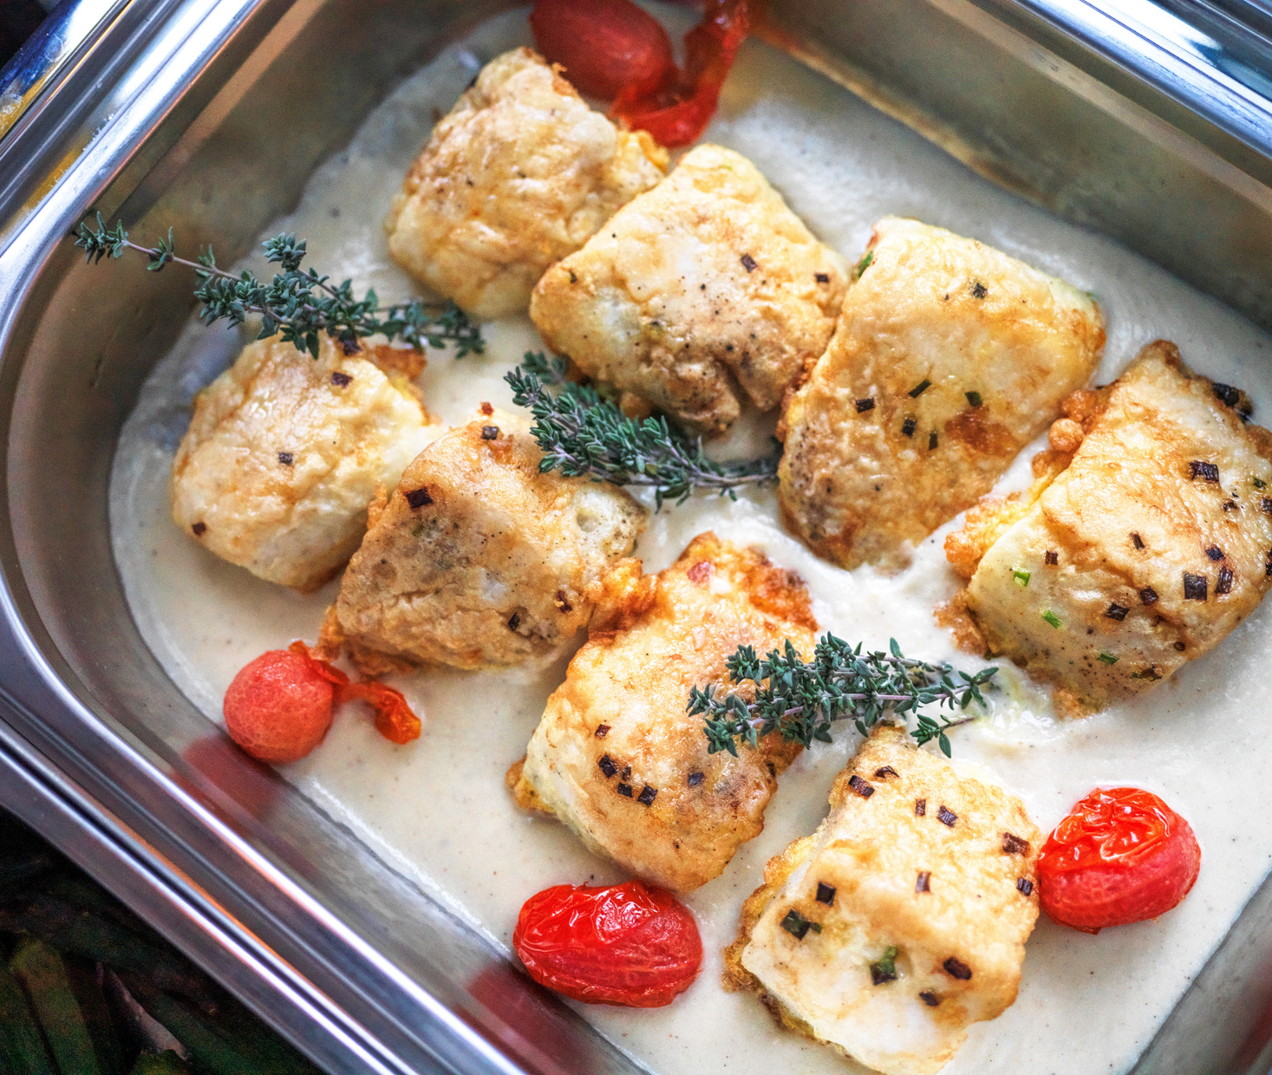



LUNCHE
i przerwy kawowe
Polub nas na:
@royal_catering
@RoyalCateringWarszawa
@royal_catering.pl

Slide 6

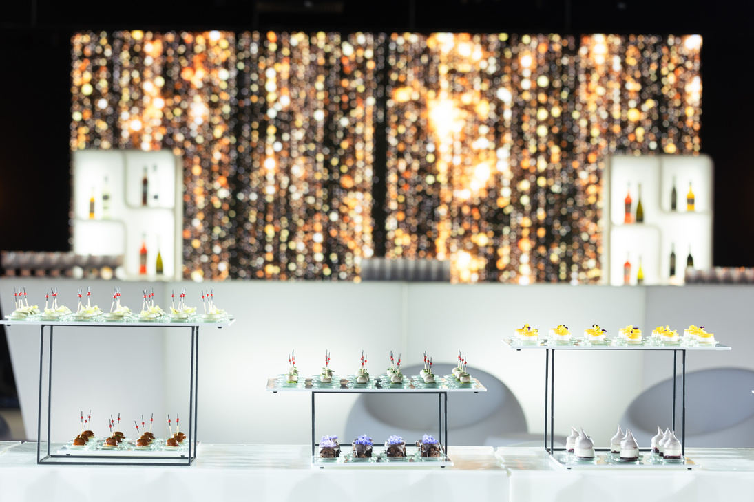
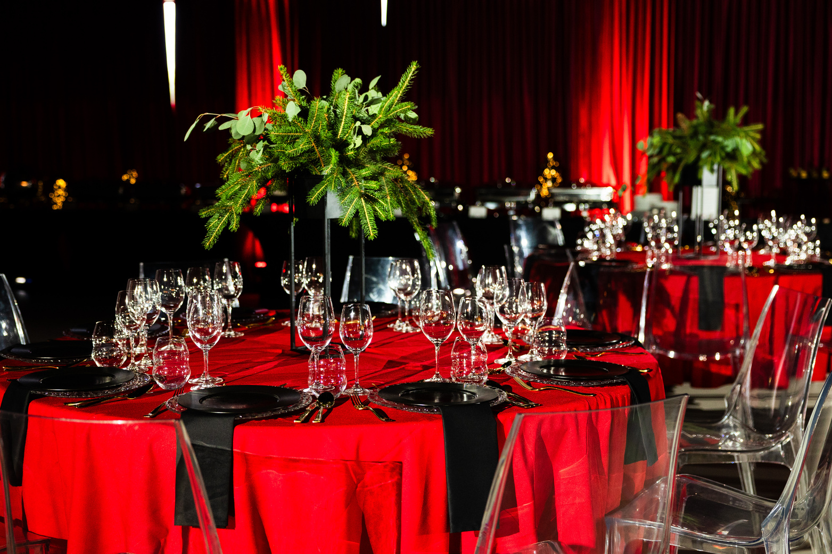
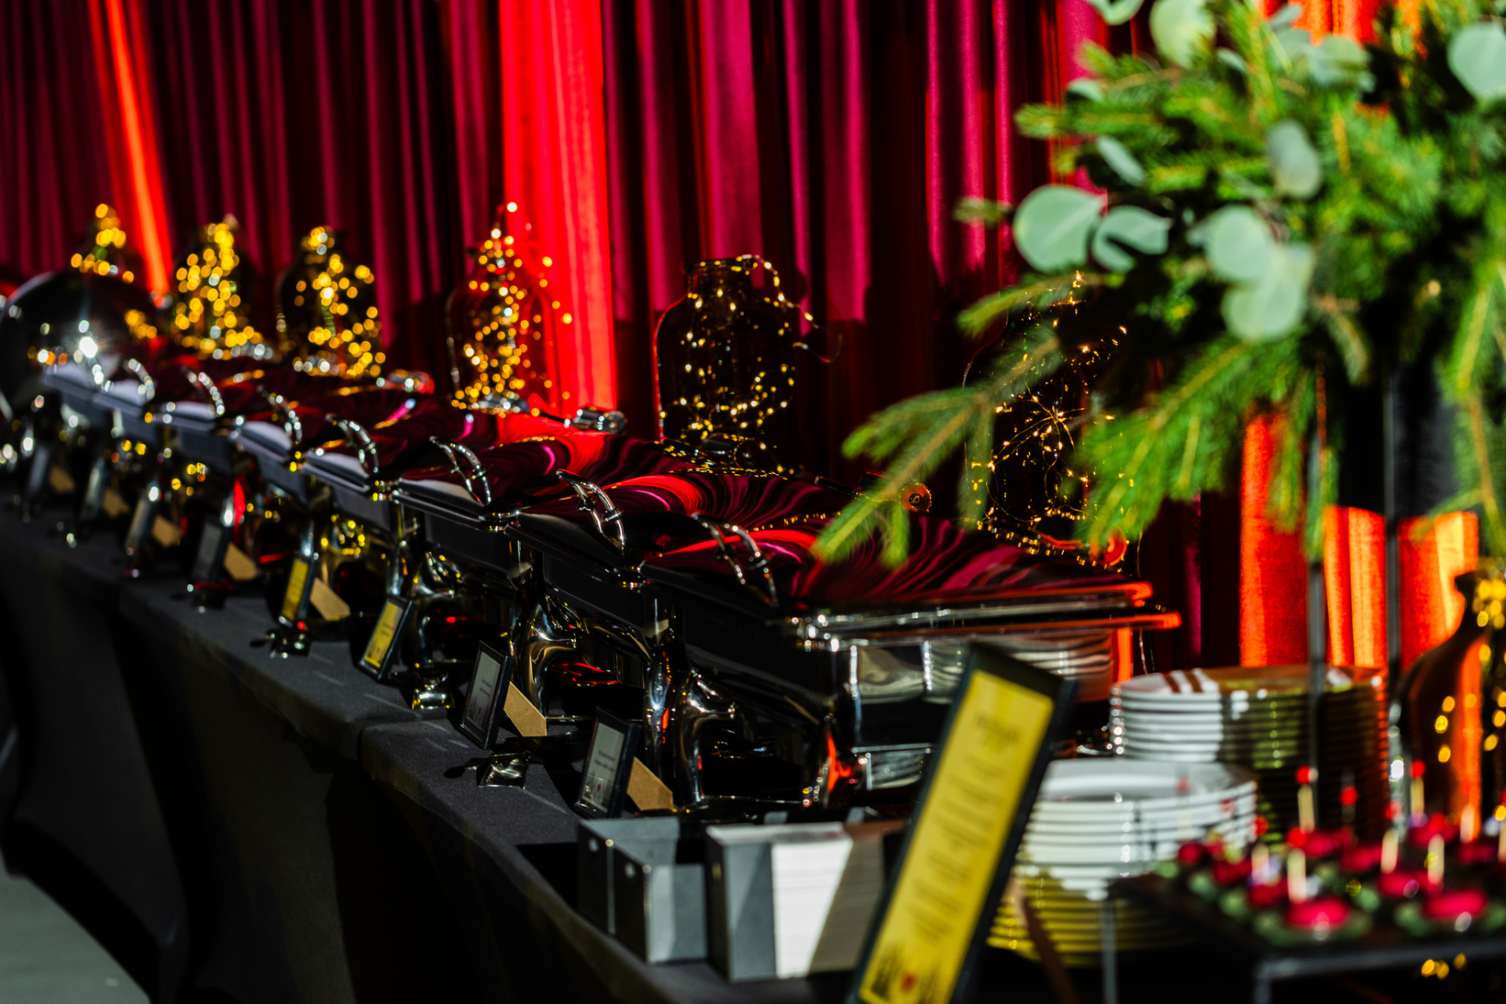
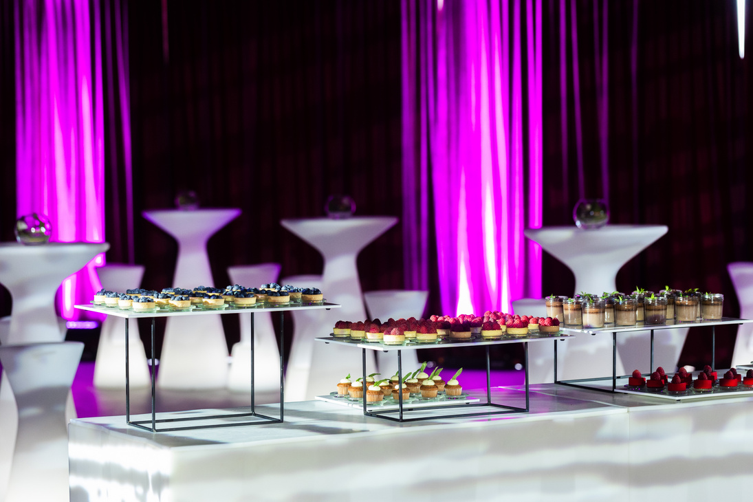
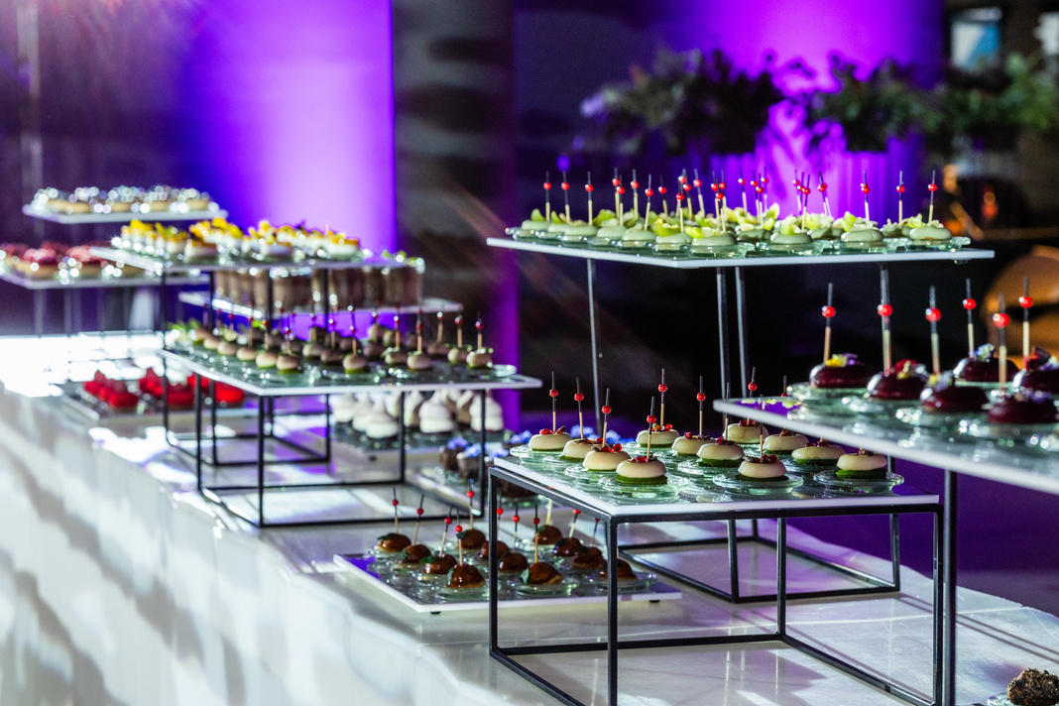
KOKTAJLE
i gale
Polub nas na:
@royal_catering
@RoyalCateringWarszawa
@royal_catering.pl

Slide 7
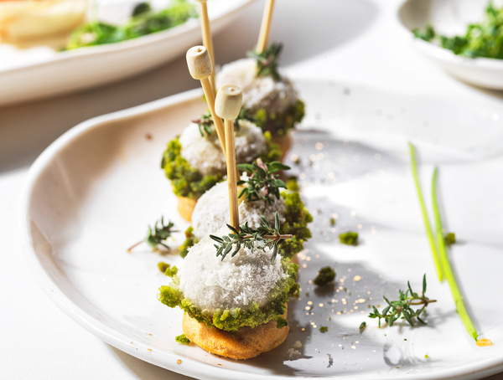

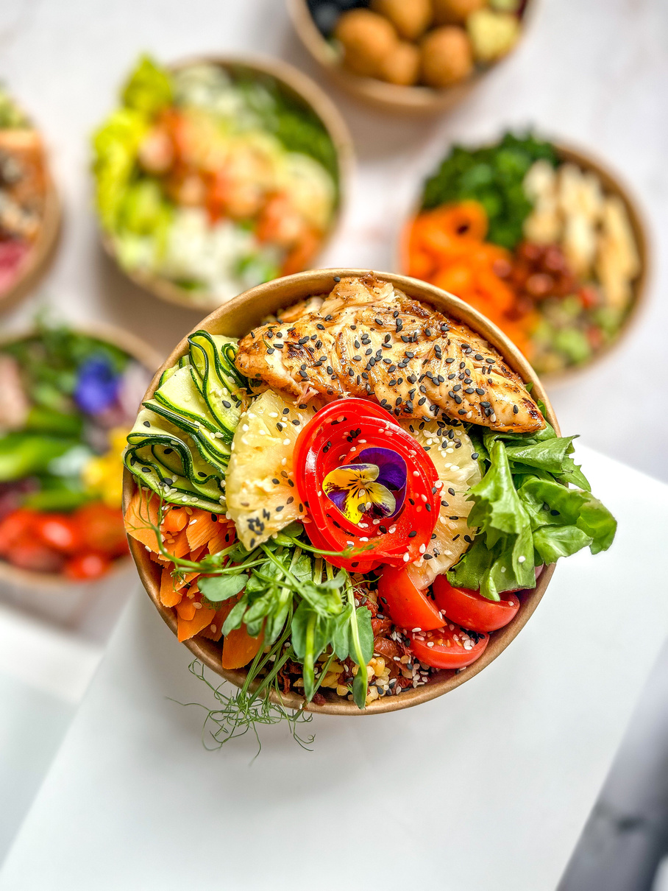


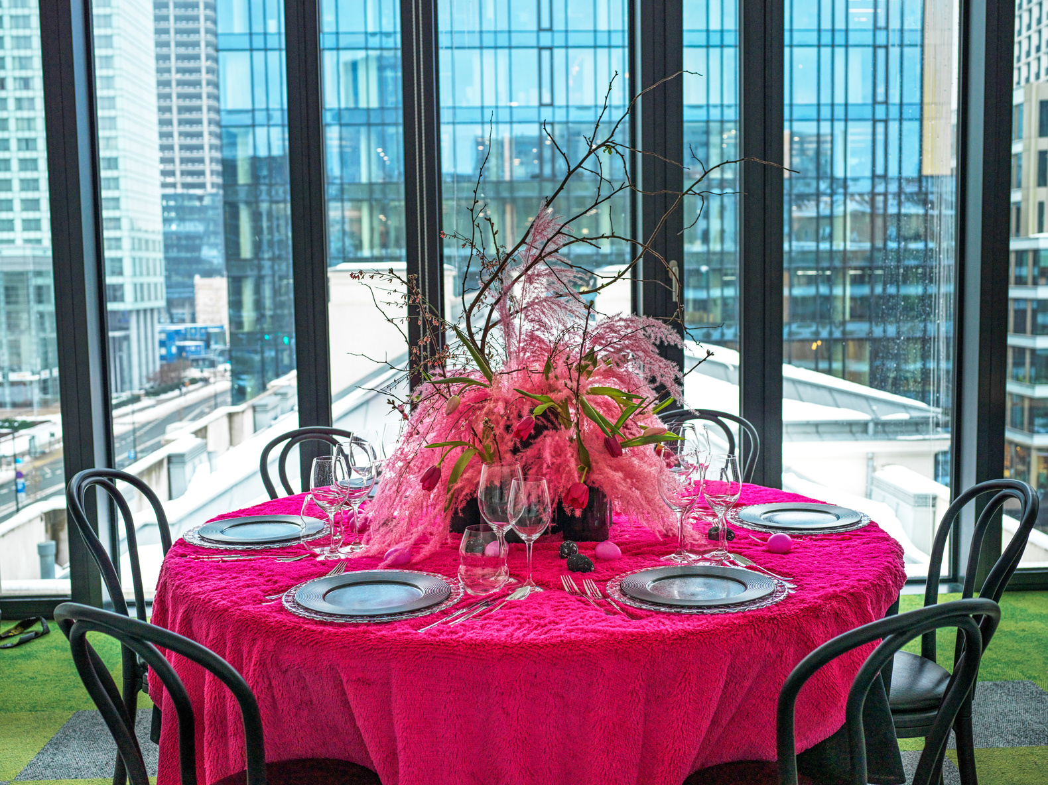
sezonowe
OFERTY
Polub nas na:
@royal_catering
@RoyalCateringWarszawa
@royal_catering.pl

Slide 8
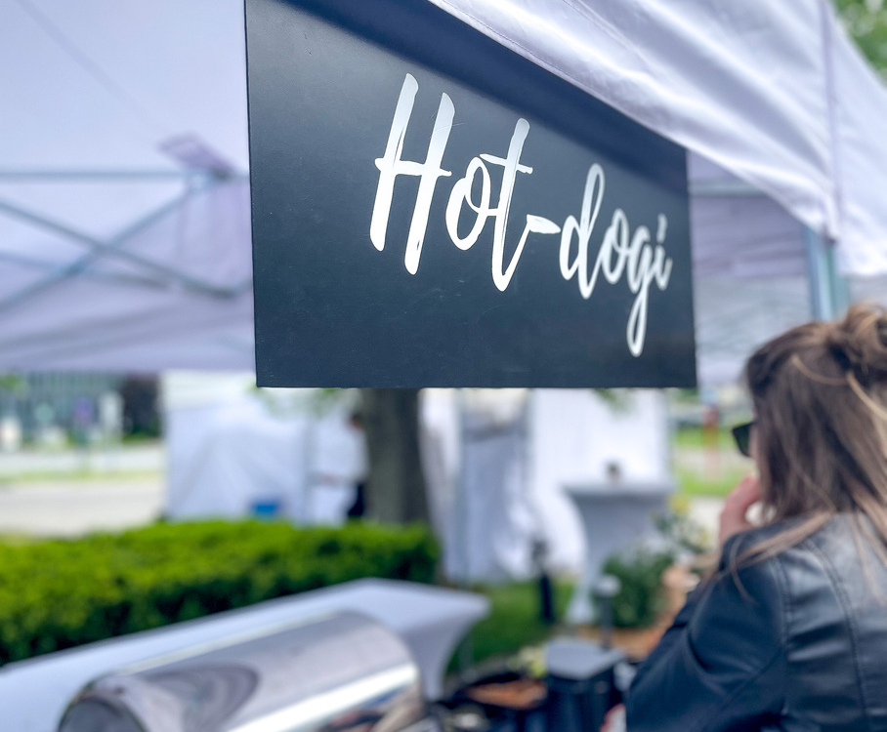
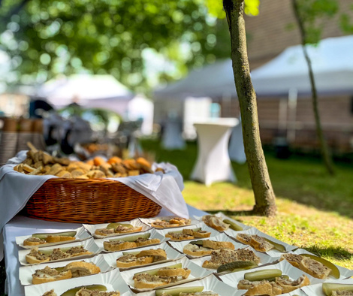
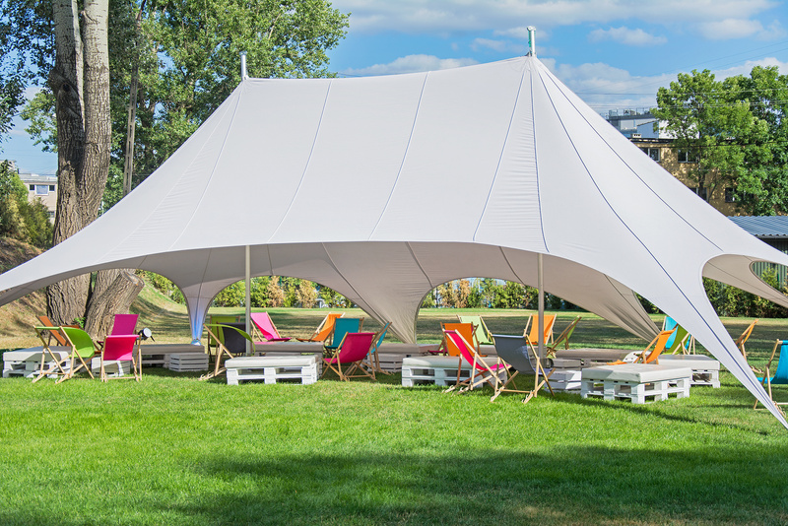
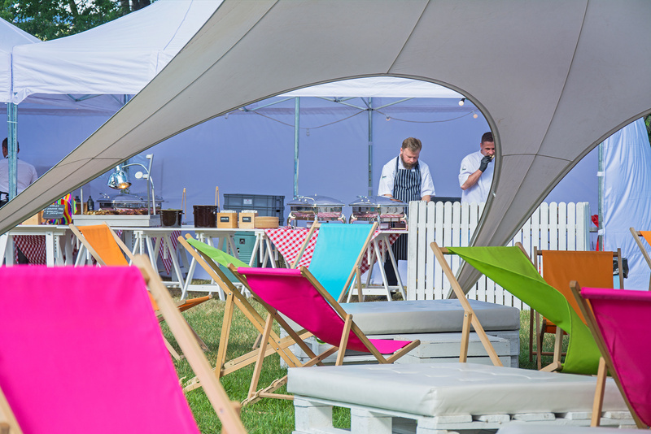
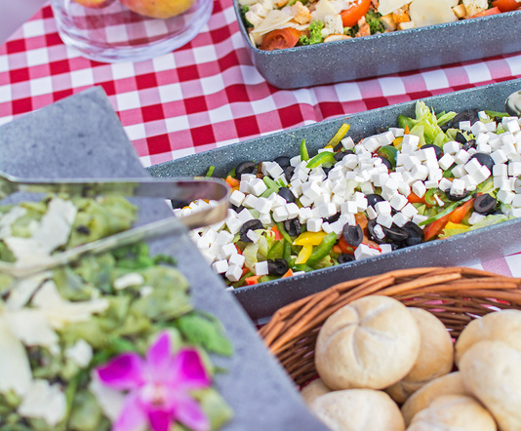
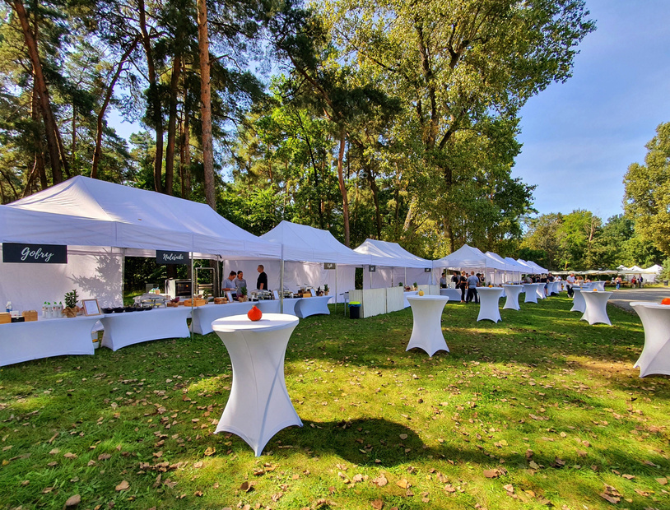
i garden party
PIKNIKI
Polub nas na:
@royal_catering
@RoyalCateringWarszawa
@royal_catering.pl

Slide 9
nam zaufali
ONI
www.royal-catering.pl
WYBRANI
KLIENCI
SPÓŁKI SKARBU PAŃSTWA
INWESTYCJE DORADZTWO
PGE
PGNiG
PKP Energetyka
PKP Cargo
Wody Polskie
Orlen
PKO
Polregio
2024
Bain Company
Point72
Ernst&Young
KPMG
GRIFFIN
BRANŻA MOTORYZACYJNA
USŁUGI
FINANSOWE
BRANŻA
BUDOWLANA
BMW
Toyota
Lexus
Ford
Mazda
Intercars
Banks BPS
Alior Bank
Velo Bank
Mbank
Bank Spółdzielczy
DNB Bank Polska
Bank BPH
Amerlease
Alphabet Polska
Skanska
Budimex
Gullemark
Blachy Prószyński
Eiffage Polska
TRANSPORT /LOGITYKA
BRANŻA SPOŻYWCZA / E-COMMERCE
UBEZPIECZENIA
LeasPlan
ARVAL
LOT
Gefco
Lidl
Henkel
Lindt
Amazon
Eurocash
PZU SA
Ergo Hestia
KUKE
MODA
IT
MEDIA
H&M
Lee Wrangler
Ecco
Dell
Siemens
Samsung
Assecco
Axel Springer
TV Republika
TV Puls
Fakt
MEDYCYNA
INNE
BRANŻA KOSMETYCZNA
Pfizer
Astra Zeneca
Reckitt Benckiser
Dentsply
MSD
Becton Dickinson
Baxter
Medius
Roche Diagnotics
Zimmer Biomet
CEVA Polska
Daikin
Geodeon
PWN
Engie
Polska 2050
Szymon Chołownia
Dentos
Metro Propertis
Maraton Warszawski
Dr Irena Eris
Loreal
Rossman
Superpharm
COTY
Unilever
Polub nas na:
@royal_catering
@RoyalCateringWarszawa
@royal_catering.pl

Slide 10












miejsca
NASZE
www.royal-catering.pl
Nasza praca w dużej mierze opiera się na relacjach, dlatego najbardziej cenimy sobie współprace długofalowe oparte na wzajemnym zaufaniu. W tych miejscach organizujemy
szereg wydarzeń począwszy od tych bardzo biznesowych tj. konferencje czy szkolenia
kończąc na wieczornych koktajlach przy zimnych napojach alkoholowych. Twój event może odbyć się w jednym z tych miejsc, możemy też wspólnie znaleźć coś idealnie dopasowanego
do Twojego wydarzenia.
Polub nas na:
@royal_catering
@RoyalCateringWarszawa
@royal_catering.pl

Slide 11

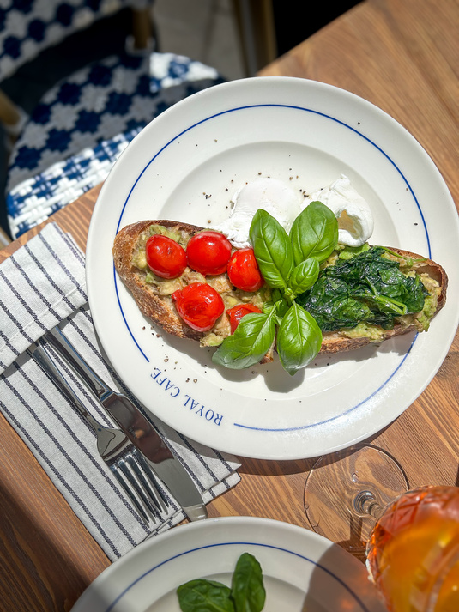
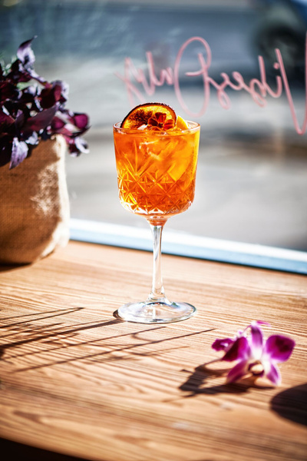
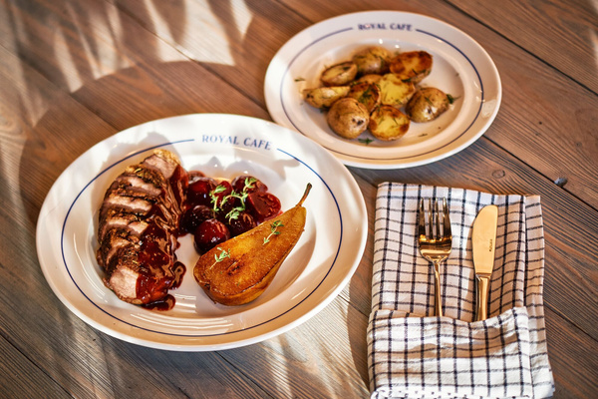



TWOJE ULUBIONE MIEJSCE
NA KULINARNEJ MAPIE WARSZAWY
Marszałkowska 138 to przestrzeń pełna pozytywnej energii, dobrych afirmacji
i zdrowych, wysoko wibracyjnych potraw. Nasza restauracja mieści się w budynku
Teatru Kwadrat. To idealne miejsce na organizację spotkań zarówno firmowych
jak i prywatnych.
tu chcesz wracać!
ZESKANUJ, ZAPOZNAJ SIĘ Z NASZYM MENU
I WYBIERZ TO CO DLA CIEBIE NAJLEPSZE!
Wyjście integracyjne najlepiej rozpocząć od dobrej kolacji
i drinka! Zarezerwuj stolik
i otwórz rachunek lub złóż
i opłać zamówienie
z wyprzedzeniem.
Zorganizuj wydarzenie zamknięte z widokiem
na PKiN. Wesprzemy Cię
w organizacji przyjęcia urodzinowego, świątecznej imprezy i każdej innej okazji, którą warto uczcić.
Idealne miejsce na spotkanie
biznesowe w centrum Warszawy.
weekendowe śniadania
happy hours
lunch dnia
KAWA GRATIS
APEROL 1+1 GRATIS
39,90 zł
codziennie w godzinach
12:00-15:00
od poniedziałku do piątku
w godzinach 18:00-20:00
codziennie w godzinach
12:00-15:00
ROYAL
CAFE
Marszałkowska 138
ZESKANUJ
ZAOBSERWUJ
REZERWACJE 696 566 633
WSPÓŁPRACA INFO@ROYAL-CATERING.PL

Slide 12

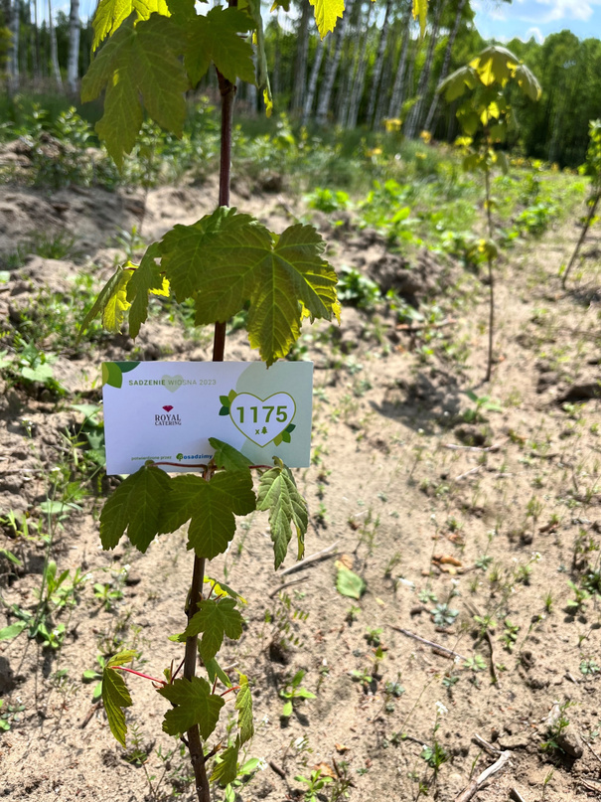
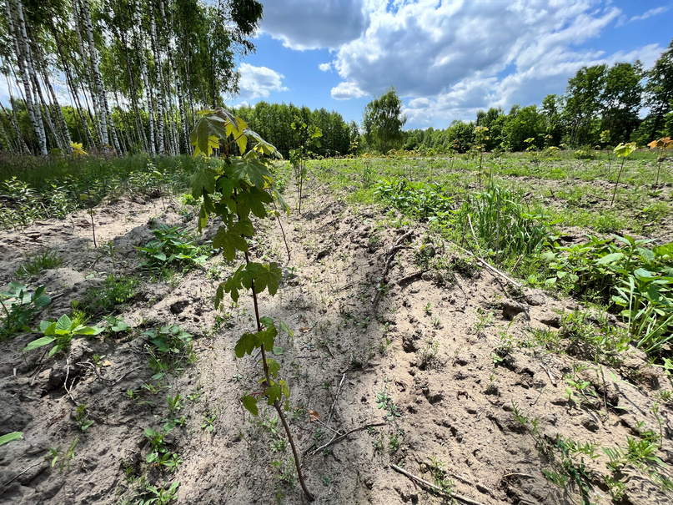

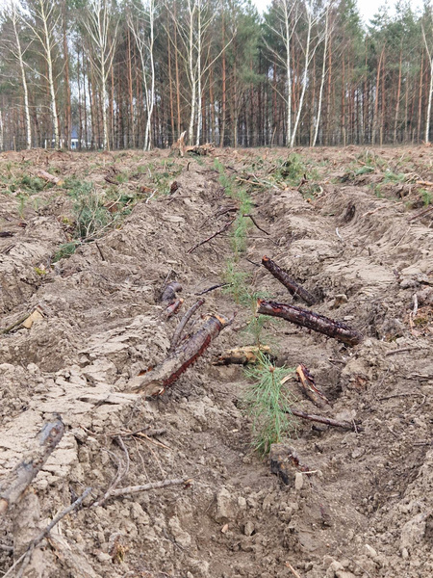



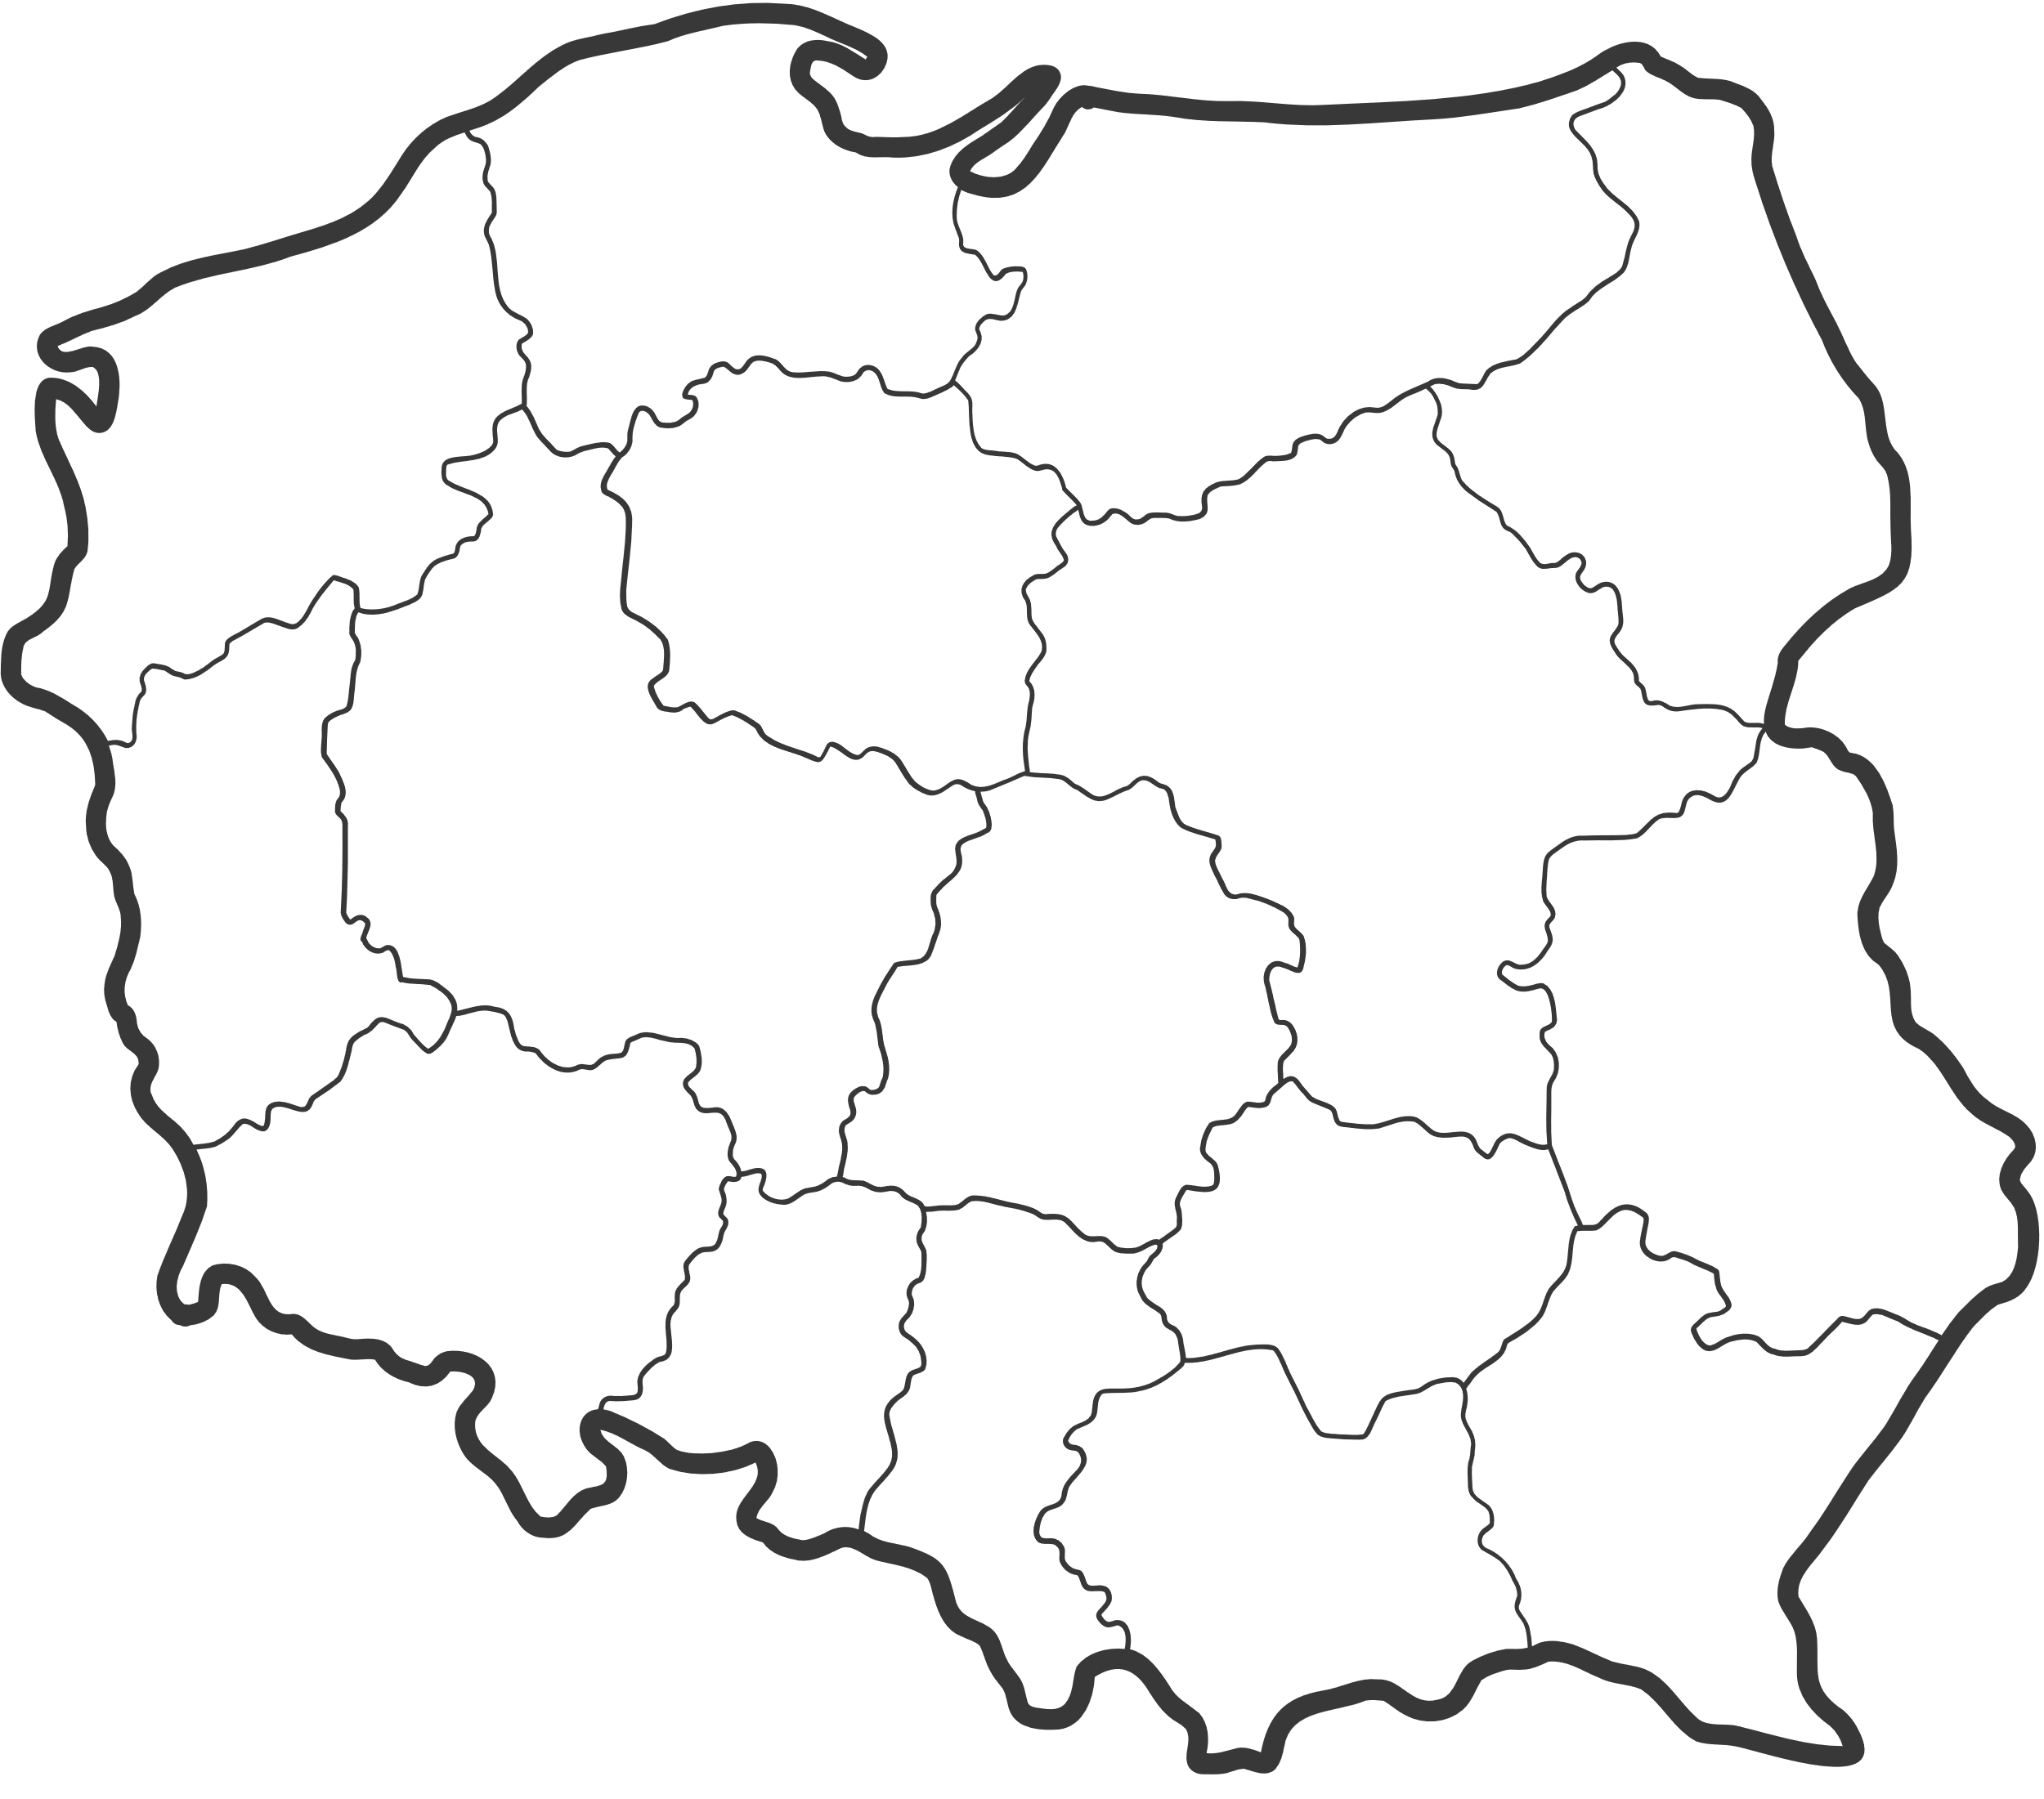





kliknij i zobacz kalkulator naszych drzew
POZNAJ LEPIEJ MIEJSCA, W KTÓRYCH POWSTAJE
nasz wspólny las
RADOMSKO
W 2021 roku w wyniku nawałnicy, która przeszła w pasie obejmującym część gminy Przedbórz, Żytno i Kobiele Wielkie, zniszczeniu uległy ogromne połacie lasu.
Na tych terenach posadzimy 29 400
brzóz, sosen, dębów i buków.
GOSTYNIN
Nawałnica z lipca 2022 w gminie Szczawin Kościelny, powiecie gostynińskim doszczętnie zniszczyła rozległe tereny leśne. W Gostyninie posadzimy 26 000 brzóz oraz sosen.
OGRODZIENIEC
Tereny przeznaczone na sadzenie
z Posadzimy.pl w gminie Ogrodzieniec
to miejsca zniszczone w wyniku gwałtownej burzy. Las, który od lat rośnie w siłę dzięki naszej współpracy, w tym roku zyska kolejne dziesiątki tysięcy drzew.
Gostynin
ZESKANUJ
I SPRAWDŹ
NASZE DRZEWA
Radomsko
Ogrodzieniec
Polub nas na:
@royal_catering
@RoyalCateringWarszawa
@royal_catering.pl

Slide 13






www.royal-catering.pl
skontaktuj się ze mną!
PRZYGOTUJĘ OFERTĘ, NA MIARĘ
TWOICH POTRZEB
MILENA BIAŁOBRZESKA
m.bialobrzeska@royal-catering.pl
608 500 295
ZESKANUJ
Decline
Accept
Polub nas na:
@royal_catering
@RoyalCateringWarszawa
@royal_catering.pl

